Slide 1
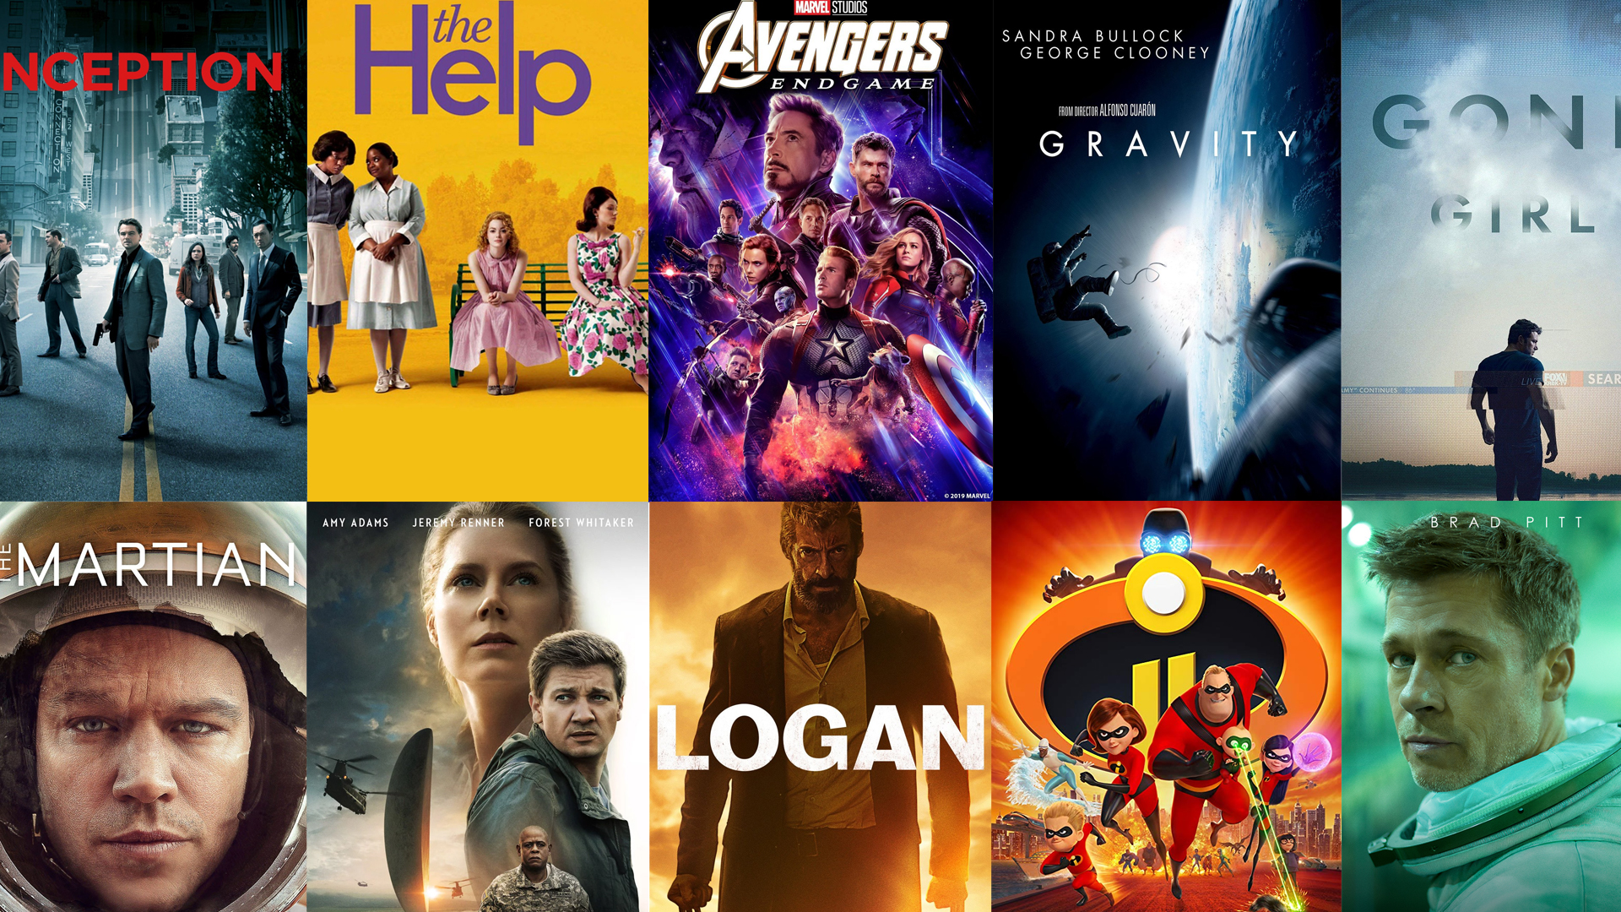

Film Favorit
Rizky Abrian

Slide 2
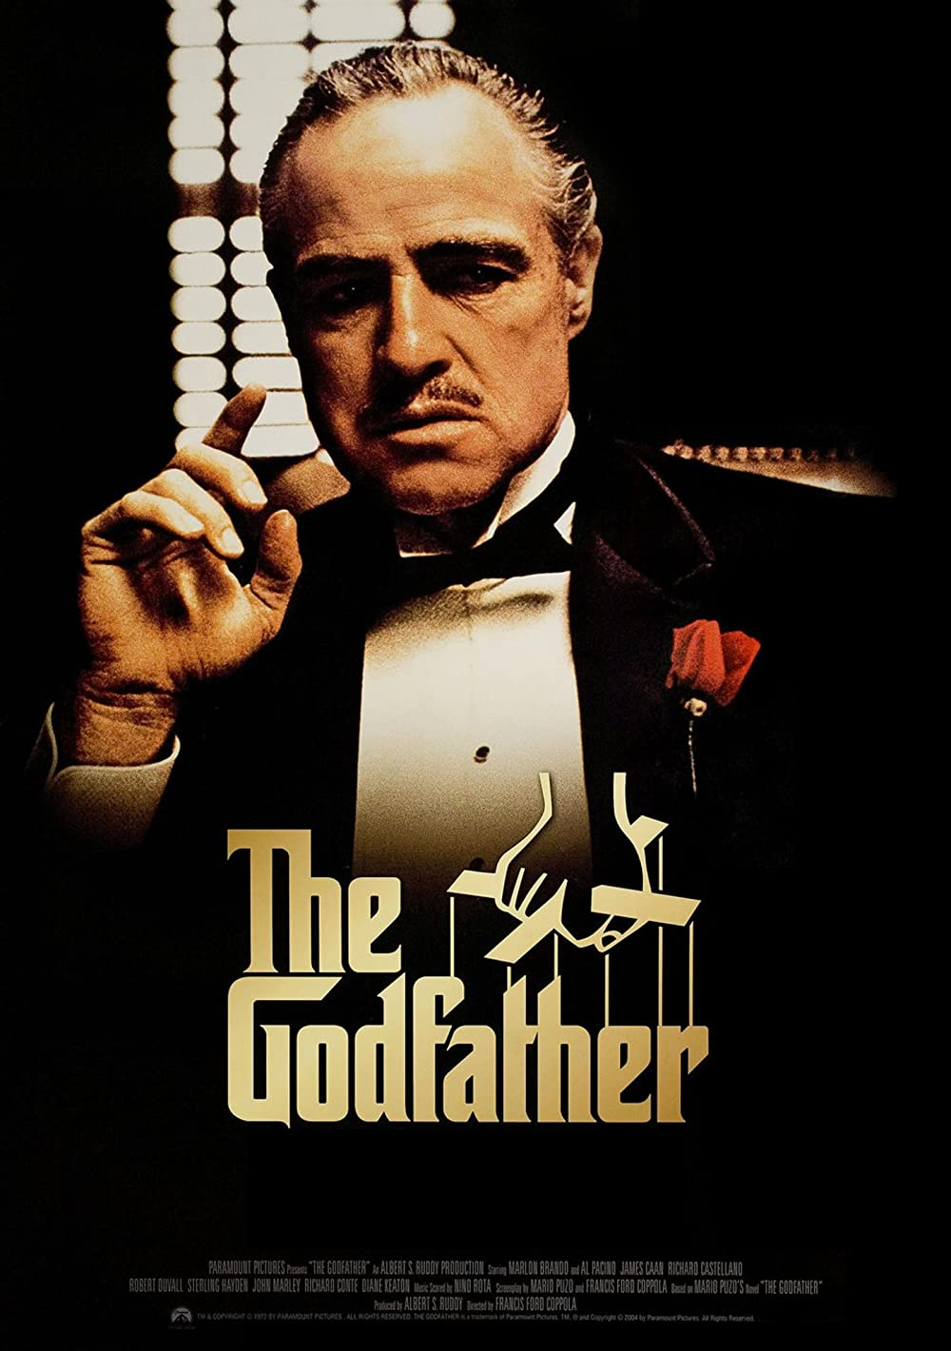



2
4
3
1
Apakah Anda suka menonton film?
Genre film apa yang Anda suka?
Film apa yang paling Anda suka?

Slide 3
Genre film

Slide 4
Genre film + Judul film
Laga / Aksi | Rambo, john wick, transporter
Romantis | My oxford year, 500 day of summer, la la land
Komedi | Kungfu Hustle, Gimba, Comedian kante
Fiksi Ilmiah | Ad Astra, The Martian, Interstellar
Horor / hantu | The Ritual
Anime / Kartun | Tom and jerry, scooby doo, Death note
Kdrama | squid game, the glory, king affection

Slide 5
Saya sangat suka menonton film di bioskop. Biasanya, saya pergi ke sana setiap akhir pekan bersama teman-teman. Kami sering memilih film komedi Indonesia karena ceritanya lucu dan mudah dimengerti. Sebelum film mulai, kami selalu membeli tiket dan makanan ringan. Menurut saya, menonton film adalah hobi yang paling menyenangkan untuk mengisi waktu libur

Slide 6
Jawab Pertanyaan ini!
Di mana penulis suka menonton film?
Kapan biasanya penulis pergi ke bioskop?
Dengan siapa penulis pergi menonton film?
Mengapa penulis memilih film komedi Indonesia?
Apa yang mereka beli sebelum film dimulai?

Slide 7
film kesukaan saya
Saya suka menonton film. Jenis film yang saya suka adalah film drama. Film yang saya suka berjudul Forrest Gump. Saya menonton film ini saat saya masih SMP. Tokoh favorit saya adalah Forrest Gump. Saya suka film ini karena cerita yang menarik, unik, dan indah.

Slide 8
Coba sebut kata sifat untuk film!
Lucu | Funny | Cantik | Beautiful (for person)
Seram | Scary | Sakit hati | heartbreaking
Tegang | tense | Romantis | Romantic
Menarik | Interesting | Hangat | Warm
Indah | Beautifull | Gelap | Dark
Dalam | Deep | Petualangan | Adventure
Bodoh | Stupid | Kekerasan | violence
Sedih | Sad | Kasar | rude

Slide 9
Praktik Menulis
Buatlah tulisan tentang film kesukaan Anda!
Apa judul film?
Kenapa Anda suka?
Bagaimana cerita dalam film?
Bagaimana opini Anda tentang film?

Slide 10
Film Favorit
Rizky Abrian

Slide 11

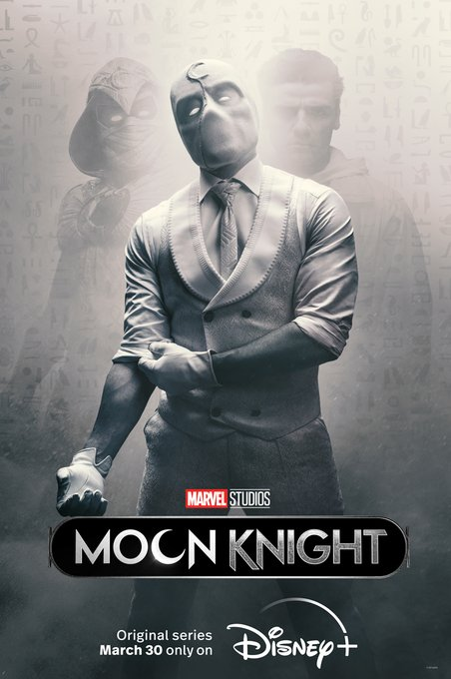


2
3
1
4
Apakah Anda suka menonton film serial?
Film serial apa yang paling Anda suka?
Dimana Anda menonton Film serial?

Slide 12
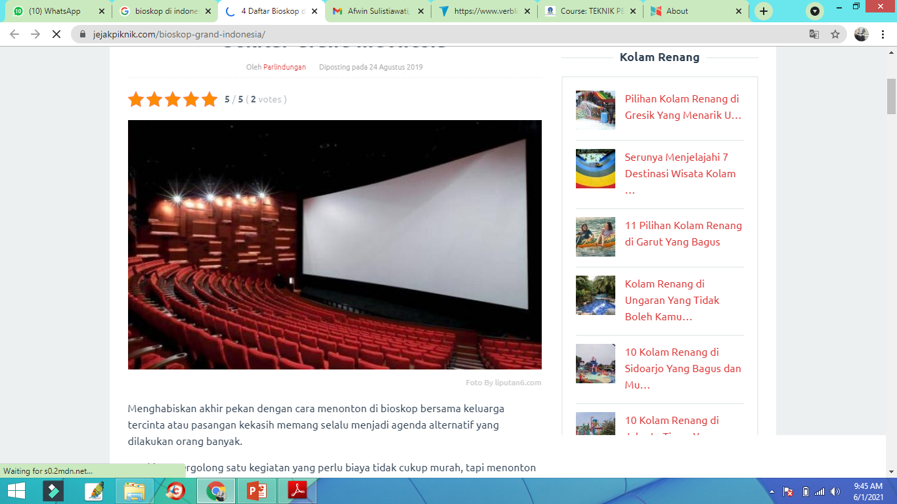
Bagaimana tren film di negara Anda?

Slide 13
Praktik bicara dengan teman

Slide 14


Mari praktik berbicara!
Besok adalah hari libur, saya akan pergi ke bioskop dengan …..
Tolong rekomendasikan satu film untuk saya tonton!

Slide 15

Terima kasih!
Apakah ada pertanyaan?
afwinsw@gmail.com.com

